Slide 1
§3.2 边际分布与随机变量的独立性
问题：已知二维随机变量 (X, Y) 的分布，
如何求出 X 和 Y 各自的分布？

Slide 2

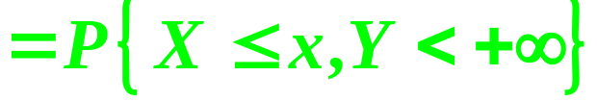

3.2.1 边际分布函数
二维随机变量(X,Y)作为一个整体,
具有分布函
数 F(x,y) ，
而 X 和 Y 都是随机变量,
也有各自的分
布函数,
分别记为F_{X}(x),F_{Y}(y)，
依次称为二维随机
变量(X,Y)关于X和Y的边缘分布函数.

Slide 3


3.2.2 边际分布列
则
巳知 (X, Y) 的联合分布列为 p_{ij}，
X 的分布列为：
Y 的分布列为：

Slide 4
Y
X

Slide 5
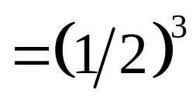



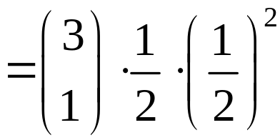



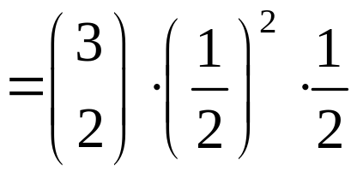

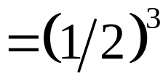

例1 把一枚均匀硬币抛掷三次，设X为三次抛掷中正面出现的次数，而Y为正面出现次数与反面出现次数之差的绝对值, 求(X,Y)的分布律 .
解 ( X, Y ) 可取值 (0,3) , (1,1) , (2,1) , (3,3)
P{X=0, Y=3}
P{X=1, Y=1}
=3/8
P{X=2, Y=1}
=3/8
P{X=3, Y=3}

Slide 6
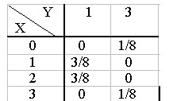
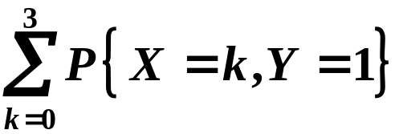
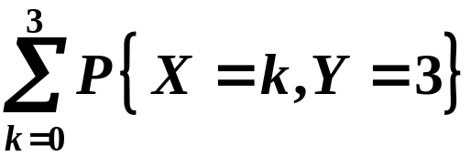
P{X=0}
=P{X=0, Y=1}+P{X=0, Y=3}
=1/8,
P{X=1}
=P{X=1, Y=1}+P{X=1, Y=3}
=3/8,
P{X=2}=
P{X=2, Y=1}+P{X=2, Y=3}
=3/8,
P{X=3}=
P{X=3, Y=1}+P{X=3, Y=3}
=1/8.
P{Y=1}=
=3/8+3/8=6/8,
P{Y=3}=
=1/8+1/8=2/8.

Slide 7


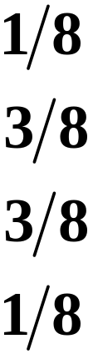

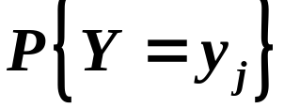

我们常将边缘分布律写在联合分布律表格的边缘上，由此得出边缘分布这个名词.

Slide 8
联合分布与边缘分布的关系
由联合分布可以确定边缘分布;
但由边缘分布一般不能确定联合分布.

Slide 9

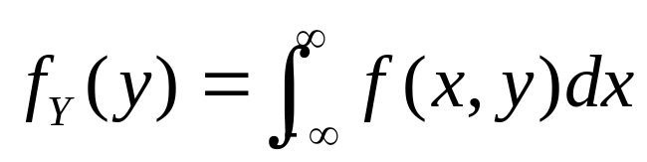

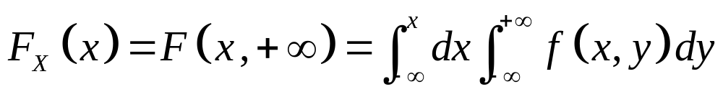
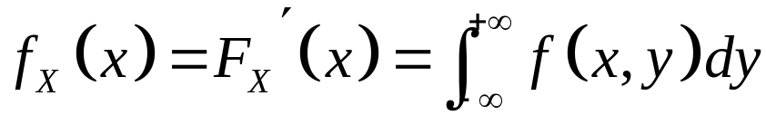
3.2.3 边际密度函数
对连续型 r.v ( X,Y ) ，
X 和Y 的联合概率密度为f(x,y)
则 ( X,Y ) 关于X和Y的边缘概率密度为
事实上 ,

Slide 10
注 意 点 (1)
由联合分布可以求出边际分布.
但由边际分布一般无法求出联合分布.
所以联合分布包含更多的信息.

Slide 11



注 意 点 (2)
二维正态分布的边际分布是一维正态：
若 (X, Y) ∼ N ( )，
则 X ∼ N ( )，
Y ∼ N ( ).
二维均匀分布的边际分布不一定是一维均匀分布.

Slide 12
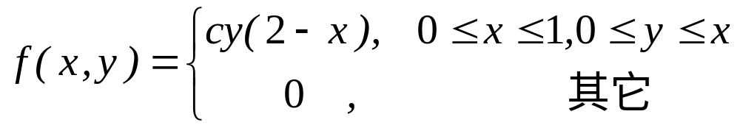

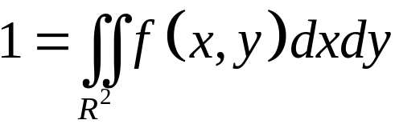

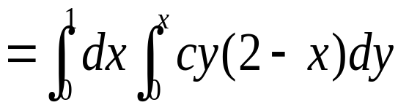



例 设(X,Y)的概率密度是
求(1) c的值；（2）两个边缘密度。
解 (1)
= 5c/24 ,
故
c =24/5.

Slide 13
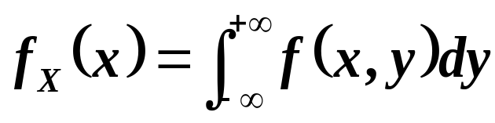
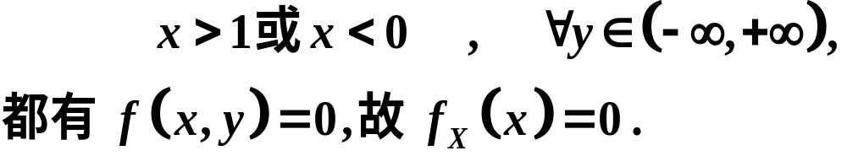


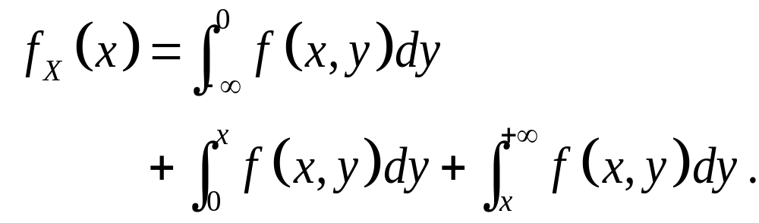
(2)
当 时
暂时固定
当 时,

Slide 14
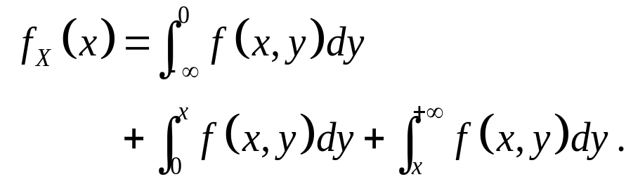
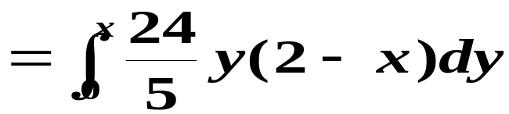
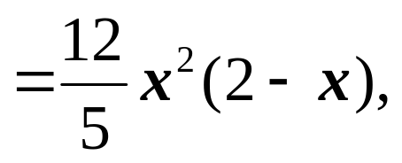
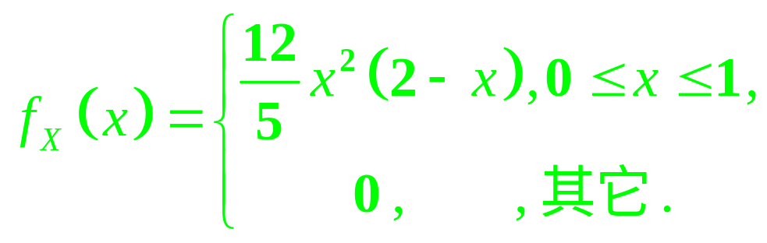
当 时,
综上 ,
注意取值范围

Slide 15
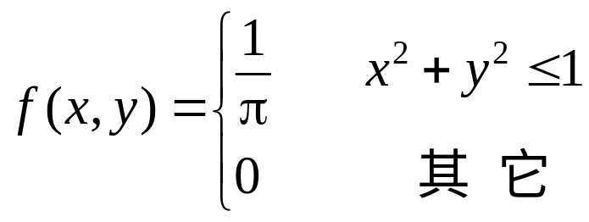
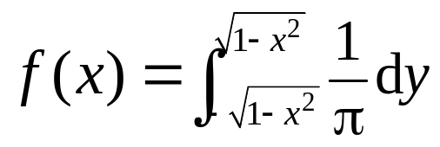
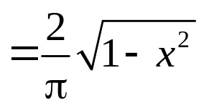
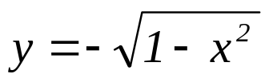
例3.2.1 设 (X, Y)服从区域 D={(x, y), x²+y² <1}
上的均匀分布，求X 的边际密度p(x).
解: 由题意得
y
当|x|>1时，f(x, y)=0，所以 f(x)=0
-1
1
x
当|x|≤1时,
不是均匀分布

Slide 16
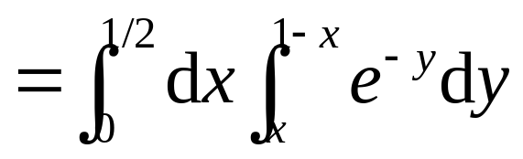
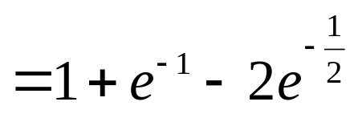
例3.2.2 设二维随机变量 (X, Y) 的密度函数为
y=x
求概率P{X+Y≤1}.
解:
P{X+Y≤1}=
1/2
x+y=1

Slide 17
3.2.4 随机变量间的独立性
若满足以下之一:
i) F(x, y) = F_{X}(x)F_{Y}(y)
ii) p_{ij} = p_{i}p_{j}
iii) f(x, y) = f_{X}(x)f_{Y}(y)
则称r.v. X 与Y 是独立的，

Slide 18
注 意 点
(1) X 与Y是独立的其本质是：
任对实数a, b, c, d，有
(2) X 与Y 是独立的，则g(X)与h(Y)也是独立的.

Slide 19

例3.2.3
Y 0 1
X
0
1
(X, Y) 的联合分布列为:
0.3 0.4
0.2 0.1
问 X与Y 是否独立？
解: 边际分布列分别为:
X 0 1
P 0.7 0.3
Y 0 1
P 0.5 0.5
因为
所以不独立

Slide 20
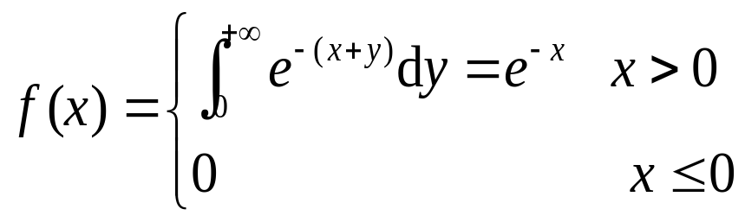
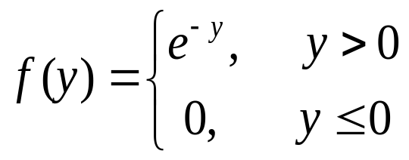
例3.2.4
已知 (X, Y) 的联合密度为
问 X 与Y 是否独立？
解: 边际分布密度分别为:
所以X 与Y 独立。
注意：p(x, y) 可分离变量.

Slide 21
注 意 点 (1)
(1) (X, Y) 服从矩形上的均匀分布，则X与Y 独立.
(2) (X, Y) 服从单位圆上的均匀分布，则 X与Y 不独立.
见前面例子
(3) 联合密度 p(x, y) 的表达式中，若 x 的取值与 y 的
取值有关系，则 X与Y 不独立.

Slide 22

注 意 点 (2)
(4) 若联合密度 f(x, y) 可分离变量，即
f(x, y) = g(x)h(y)
则 X与Y 独立。
(5) 若 (X, Y) 服从二元正态 N ( )
则 X与Y 独立的充要条件是 ρ = 0.

Slide 23


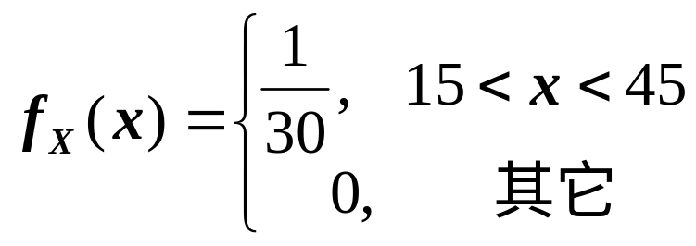
例 甲乙两人约定中午12时30分在某地会面.如果甲来到的时间在12:15到12:45之间是均匀分布. 乙独立地到达,而且到达时间在12:00到13:00之间是均匀分布. 试求先到的人等待另一人到达的时间不超过5分钟的概率. 又甲先到的概率是多少？
解 设X为甲到达时刻,Y为乙到达时刻
以12时为起点,以分为单位,依题意,
X~U(15,45), Y~U(0,60)

Slide 24
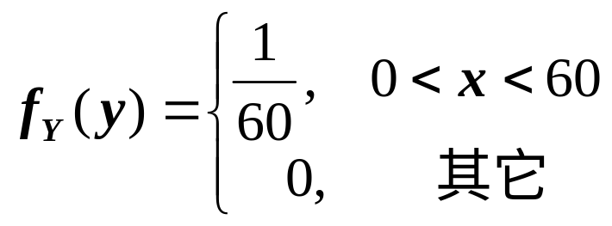
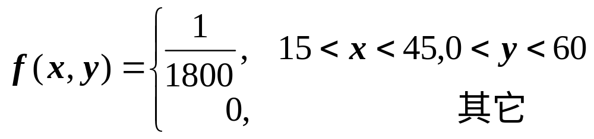
由独立性
先到的人等待另一人到达的时间不
超过5分钟的概率
甲先到
的概率
所求为P( |X-Y |≤5) ,
P(X<Y)

Slide 25











解一
P( | X-Y|≤5 )
=P( -5< X -Y <5)
P(X<Y)

Slide 26
解二
P( | X-Y|≤5 )
被积函数为常数，
直接求面积
P(X <Y)
=P(X >Y)
=1/2

Slide 27

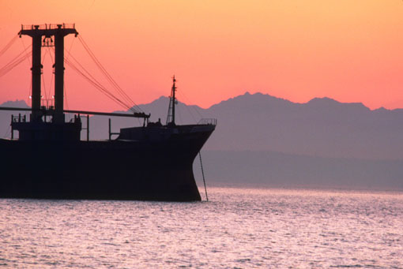
类似的问题如：
甲、乙两船同日欲靠同一码头，设两船各自独立地到达，并且每艘船在一昼夜间到达是等可能的 . 若甲船需停泊1小时，乙船需停泊2小时，而该码头只能停泊一艘船，试求其中一艘船要等待码头空出的概率.

Slide 28

在某一分钟的任何时刻，信号进入收音机是等可能的. 若收到两个互相独立的这种信号的时间间隔小于0.5秒，则信号将产生互相干扰. 求发生两信号互相干扰的概率.

Slide 29
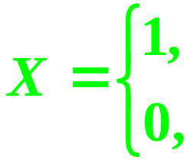
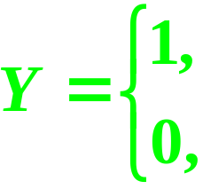
例
盒内有n个白球 ,m个黑球,有放回地摸球
两次.
设
第1次摸到白球
第1次摸到黑球
第2次摸到白球
第2次摸到黑球
试求
(1) (X,Y) 的联合分布律及边缘分布律;
(2) 判断X,Y的相互独立性;
(3) 若改为无放回摸球,解上述两个问题.

Slide 30


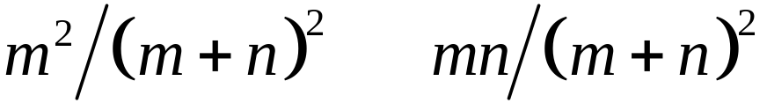

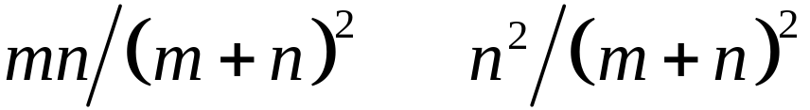





解
(1) (X,Y) 的联合分布律及边缘分布律;
如下表所示 :
(2)
由上表可知
故X,Y的相互独立.

Slide 31

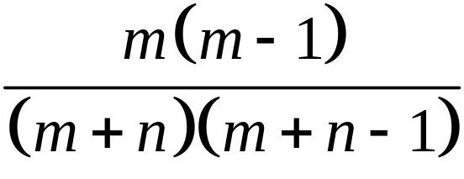
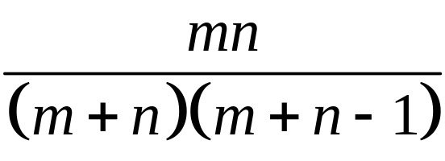
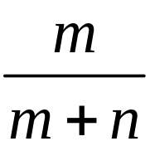
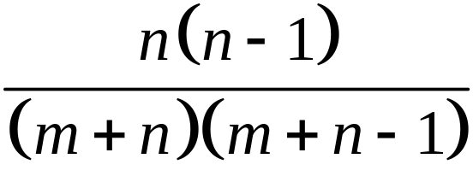
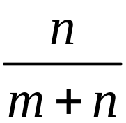
(3) (X,Y) 的联合分布律及边缘分布律如下
表所示 :

Slide 32
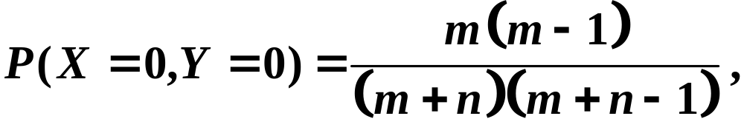
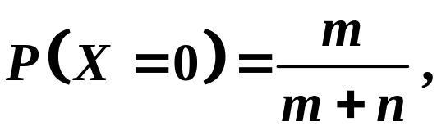


由上表知 :
可见
故 不是相互独立.

Slide 33
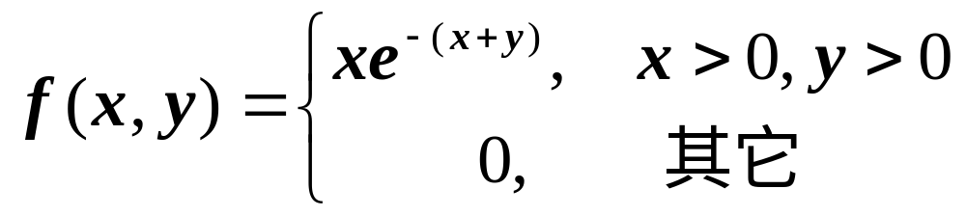
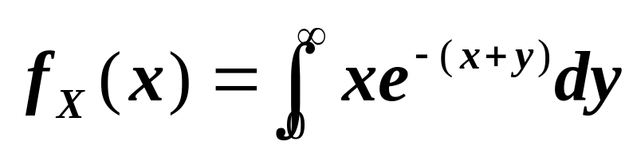
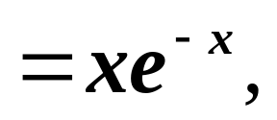
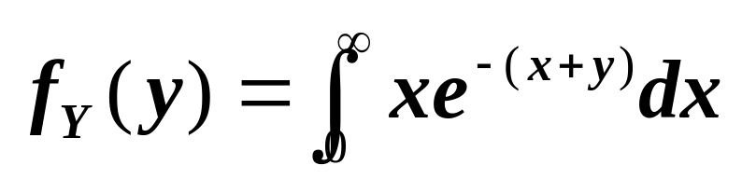

练习
设(X,Y)的概率密度为
问X和Y是否独立？
解
x>0
y >0

Slide 34



即
可见对一切 x, y, 均有：
故 X , Y 独立 .

Slide 35




若(X,Y)的概率密度为
情况又怎样？
解
0<x<1
0<y<1
故X 和Y 不独立 .

